Slide 1
WAU, MITÄ MOTORIIKKAA!
Jaana Hietala, varhaiskasvatuksen lastenhoitaja, liikuntaneuvoja
Merita Vainio, varhaiskasvatuksen opettaja, liikuntaneuvoja, ympäristökasvattaja

Slide 2
Tietoa meistä
Jaana työskentelee tällä hetkellä Naukion päiväkodissa 1-4-vuotiaiden ryhmässä.
Merita toimii Jaakonpuiston päiväkodissa eskariopettajana ja vastaa luontoeskarista. Toimimme myös Kouvolan varhaiskasvatuksen liikuntaneuvojina.
Tärkeää työssämme meille molemmille on lasten osallisuus sekä lasten kanssa liikkuminen ja liikuttaminen arjen eri tilanteissa ja erilaisissa oppimisympäristöissä. Meille oppiminen tarkoittaa toiminnallista oppimista.

Slide 3
MITÄ MOTORISET PERUSTAIDOT OVAT?
Motoriset taidot luovat vahvan perustan arkipäivän liikkumiselle ja taidoille.
Motorinen taito on tavoitteellista, opittua ja tahdonalaista liikettä toteutettuna yhdellä tai useammalla kehonosalla.
Motoriset taidot jaetaan tasapaino-, liikkumis- ja käsittelytaitoihin.
Motoriset perustaidot kehittyvät tekemällä, vaiheittain kasvun ja kehityksen myötä ja monien toistojen kautta.

Slide 4
MOTORISTEN TAITOJEN MERKITYS LAPSEN KEHITYKSELLE
Motoristen taitojen kehittyessä myös lapsen terveys, hyvinvointi, toimintakyky, oppimisvalmiudet, sosiaaliset taidot ja itsetunto kehittyvät
Hyvät motoriset perustaidot mahdollistavat turvallisen liikkumisen erilaisissa ja uusissa ympäristöissä
Motoriset, eli perusliikuntataidot, taidot ovat yhteydessä kognitiivisiin taitoihin, kuten tarkkaavaisuuteen, muistiin ja toiminnanohjaukseen

Slide 5
HAVAINNOINTI
MITÄ
MISSÄ
Lapsen päivittäistä perusliikkumista
Arjen eri tilanteissa (leikit, siirtymät, ulkoilu, ohjatut toiminnat…)
MILLOIN
MITEN
Jatkuvaa havainnointia arjen eri tilanteissa
Dokumentoimalla kuvin, videoin ja kirjaamalla havainnointikaavakkeisiin ja seurantalomakkeisiin (esim. Dinosaurus Kääkin/Inno Norsun tsekkilista, MOQ-T

Slide 6
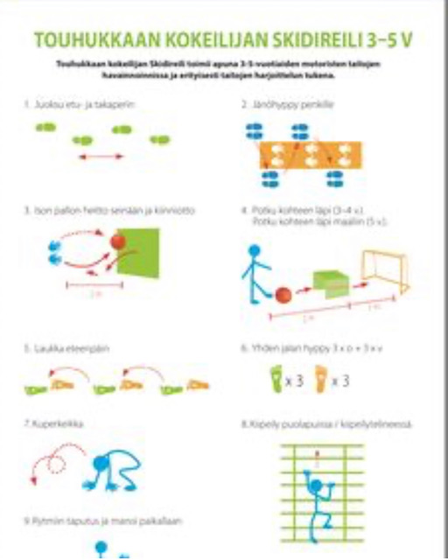
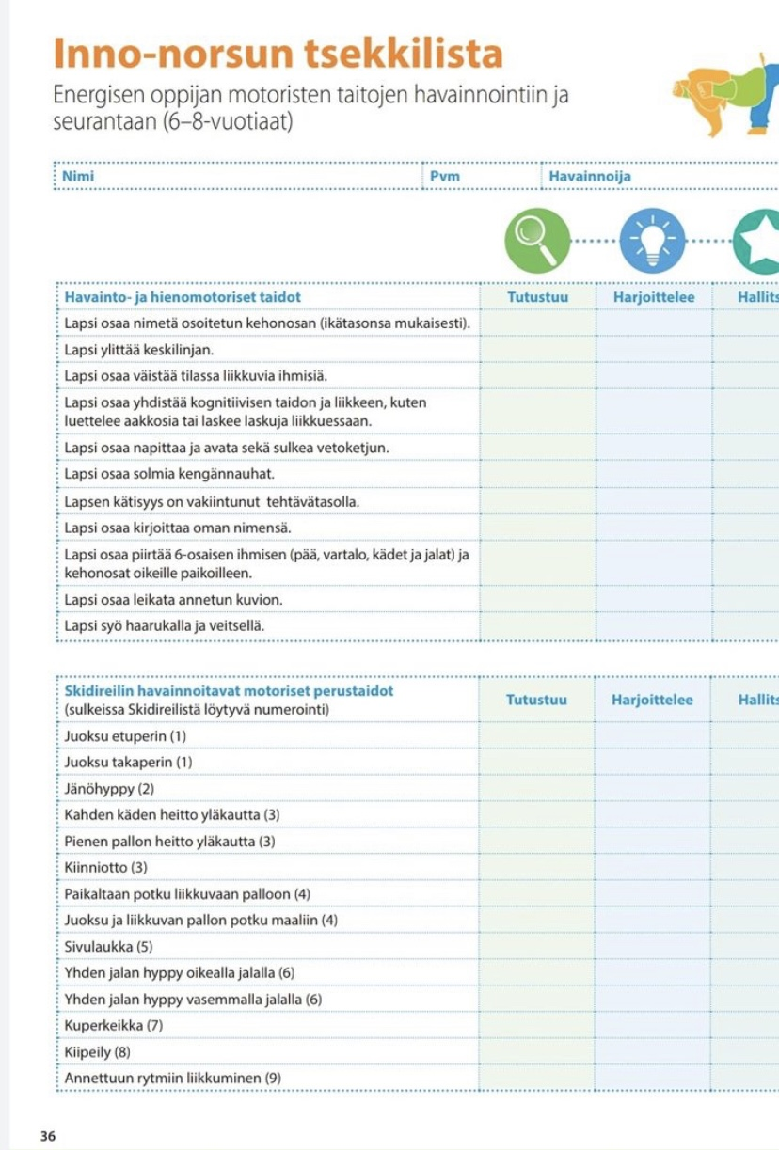
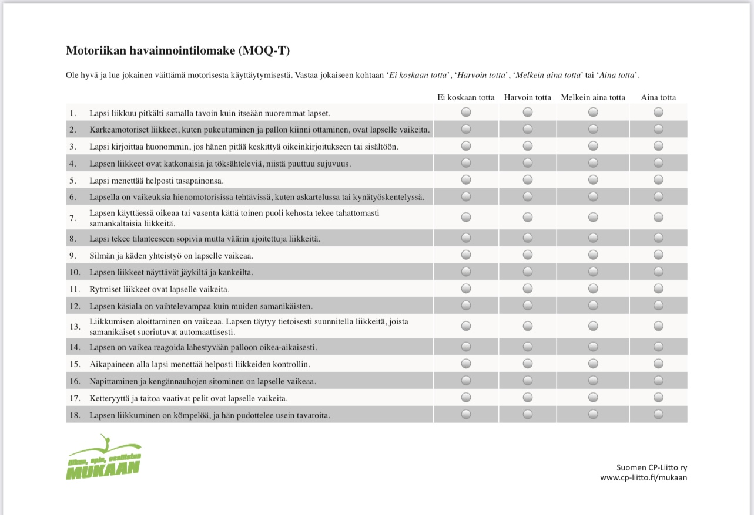
APUA HAVAINNOINTIIN
SKIDIREILI 1-5.V
SKILLIREILI 6.V
INNO NORSUN TSEKKILISTA
MOQ-T
Valmistellaan markkinaa toimittamalla tuotetta korkean profiilin tai ylätason käyttäjille
Julkistetaan tuote suurelle yleisölle ja seurataan lehdistötiedotteiden ja sosiaalisen median tuloksia
Kerätään palautetta ja säädetään tuotteen rakennetta tarvittaessa

Slide 7
MILLAINEN TOIMINTA JA OPPIMISYMPÄRISTÖ TUKEE MOTORISIA TAITOJA
Lasten osallisuus toiminnan ja oppimisympäristöjen luomisessa (suunnittelu, toteutus, arviointi)
Toiminnallinen oppiminen
Välineet lasten saatavilla myös ryhmätiloissa ja leikeissä
Monipuolinen ja vaihtuva liikkumisympäristö niin sisällä kuin ulkona
Sisällä: ryhmätilat, käytävät, liikuntasali…
Ulkona: päiväkodin piha, metsät ja luontopolut, puistot, urheilukentät
. Oppimisympäristön sallivuus, turhat kiellot pois !
Aikuinen mukana aktiivisena toimijana, ei vain valvojana
Muista: tsemppi, kehu, kannustus!

Slide 8
TOIMINNALLISIA VINKKEJÄ MOTORISTEN TAITOJEN TUKEMISEEN
TOIMINNALLINEN KIM-LEIKKI
JÄTTIPELI
MUTKIKKAAT MUODOT
Kuvat tai tavarat asetetaan sovitulle alueelle. Pelaajat katsovat kuvia, jonka jälkeen he lähtevät sovitulla tavalla liikkumaan ympäristössä. Aikuinen/lapsi poistaa yhden kuvan ja pyytää muut takaisin korttien luo. Liikkumistapaa voidaan vaihtaa joka kierroksella.
Rakennetaan yhdessä lasten kanssa iso pelilauta liikuntavälineistä (vanteet, muotopalat, tasapainopalat…). Lapsi heittää noppaa ja liikkuu itse pelilaudalla sovitulla tavalla esim. tasahypyillä. Joissakin pelilaudan kohdissa on motorista perustaitoa kuvaava kortti, jonka mukaan lapsi tekee liikkeen.
Rakennetaan yhdessä lasten kanssa eri liikkumistavoin kuljettava rata erilaisia alustoja ja muotoja hyödyntäen. Valitaan radalta tietty muoto (pienten kanssa esim. väri), johon tulee ehtiä aikuisen laskiessa 10-0. Jos ei ehdi, radalle pääsee takaisin esim. koskettamalla pelin ulkopuolella olevaa sovittua asiaa.

Slide 9
TOIMINNALLISIA VINKKEJÄ MOTORISTEN TAITOJEN TUKEMISEEN
MUISTIMUODOT
Materiaalina esim. lattiamuodot. Muodot (esim. kolmio, neliö, ympyrä) asetetaan riviin ja jokaiselle muodolle valitaan kuvakorteista oma liike. Kuvakortti asetetaan muodon alapuolelle (Esim. kolmio=X-hyppy). Kuvakortin alapuolelle asetetaan numero/lukumäärä kortti. Kun rivi on suoritettu, seuraavalla kierroksella poistetaan rivistä keskellä olevat kuvakortit (liikekortit) Lapsen tulee siis muistaa muotoa vastaava liike. Viimeisellä kierroksella poistetaan muodon alapuolelta myös lukumääräkortit. Lapsen tulisi muistaa muotoa vastaava liike ja lukumäärä sarjana.

Slide 10
Mukavia liikunnallisia hetkiä lasten kanssa toivottavat, Jaana ja Merita

